Slide 1
ENGENHARIA ELETROQUÍMICA Aula 4 – Introdução à Eletroquímica
Prof. Dr. Thomaz Augusto Guisard Restivo

Slide 3
Elementos básico de um sistema eletroquímico:
2 eletrodos condutores metálicos (ou 2 regiões)
Ânodo, cátodo
Eletrólito (condutor iônico
Aquoso, sal fundido ou sólido

Slide 6
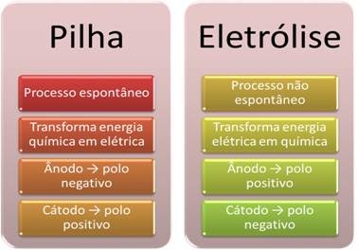
Eletroquímica

Slide 7
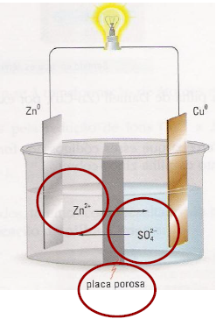
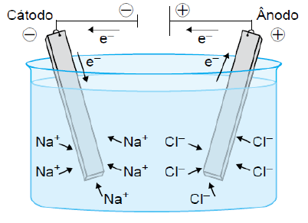
Eletroquímica
anodo -
Catodo +
Pilha de Daniell | Polo + | Polo -
 | Cátodo | Ânodo
 | Redução | Oxidação
 | Aumenta a lâmina | Corrói a lâmina
 | Dilui concentração | Aumenta concentração
Eletrólise | Ânodo | Cátodo
 | Oxidação | Redução

Slide 12
zF

Slide 15
ELETRÓLISE

Slide 17
Eletroquímica
Potencial de eletrodo padrão (equilíbrio)
Me → Me^{+z} + zé → E = Eº - RT ln a_{Me}+n
zF a_{Me}
Fixando
Me puro [Me^{+z}]= 1M 1
Eletrodo ref. Pt/HCl 1M → E = E° ; E_{cel} = E_{cat} - E_{anod}
e
-
e
-
e
-
e
-
ne
-
H
2
(gas)
-
ne
-
H
+
2e
-
2e
+
H
M
z+
+
M
z+
metal, M
H
Platinum
metal, M
Platinum
ions
ions
H
+
25°C
25°C
1M M
n+
sol’n
1M H
+
sol’n
1M M
n+
sol’n
1M H
+
sol’n
2 casos E°<0 E°>0

Slide 19
Notação:
E_{reduzida/oxidada}
p.ex.: E_{Ag/Ag}⁺

Slide 20
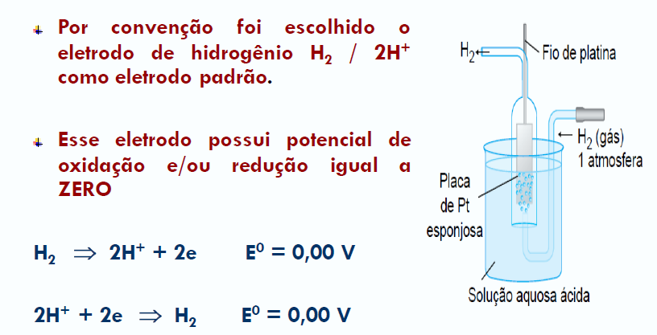
Eletroquímica

